Slide 1
Занятие по рисованию
в нетрадиционной технике пальчиками
«Цветы для мамы»

Slide 2
Цель: Создание композиции «цветы для мамы», выполненные в нетрадиционной форме, рисование ладошками и пальчиками.
Задачи:
Образовательные:
Способствовать формированию умения передавать образ цветов, строение и форму используя ладошки рук. Закрепить знания цветов (зеленого, желтого, красного, синего)
Развивающие:
Развивать мелкую моторику рук.
Развивать у детей видение художественного образа и замысла через цветовую гамму – разноцветные.
Развивать внимание, память, мышление.
Воспитательные:
Воспитывать аккуратность при работе с красками
Воспитывать интерес к изобразительной деятельности.
Воспитывать бережное отношение к природе. Любовь и заботу к самому близкому человеку - маме.
Предварительная работа:
просмотр альбома «цветы», беседа на тему: «Праздник мам».
Создание среды для организации и проведения НОД:
Бумага для акварели,, желтая, зеленая, синяя и красная пальчиковая гуашь, иллюстрация большого цветка, салфетки.

Slide 3
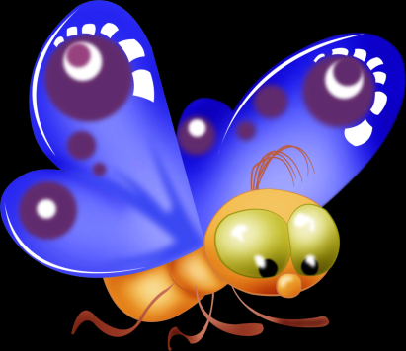
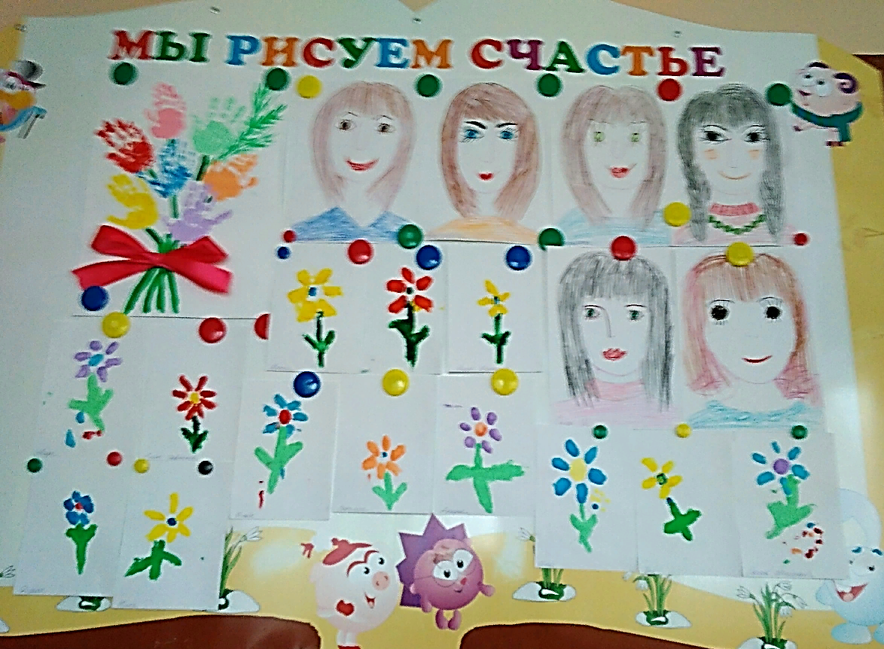
Раз, два, три, четыре, пять –
будем маму поздравлять!
Милую, любимую, самую красивую.
И подарки, дарим мамам я и ты.

Slide 4
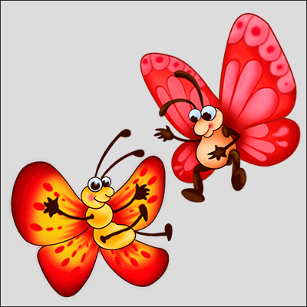
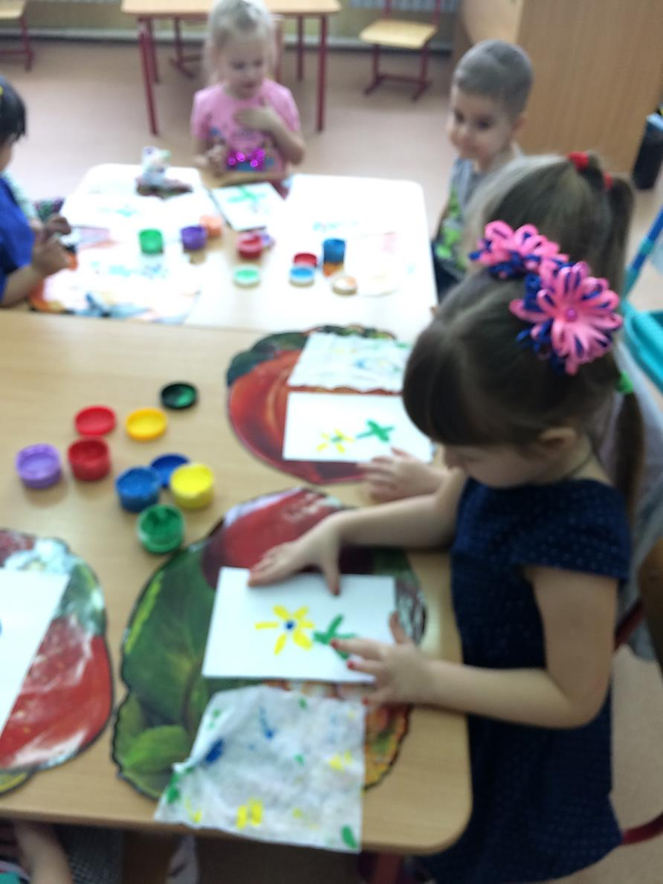
Мы сегодня с вами будем волшебниками. Кисточка нам сегодня не понадобится, мы будем рисовать пальчиками.

Slide 5
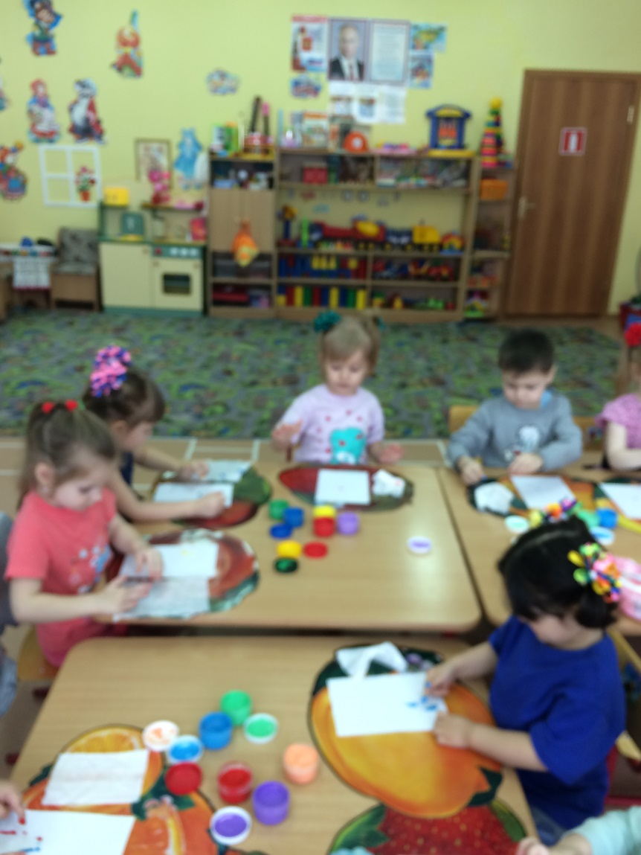
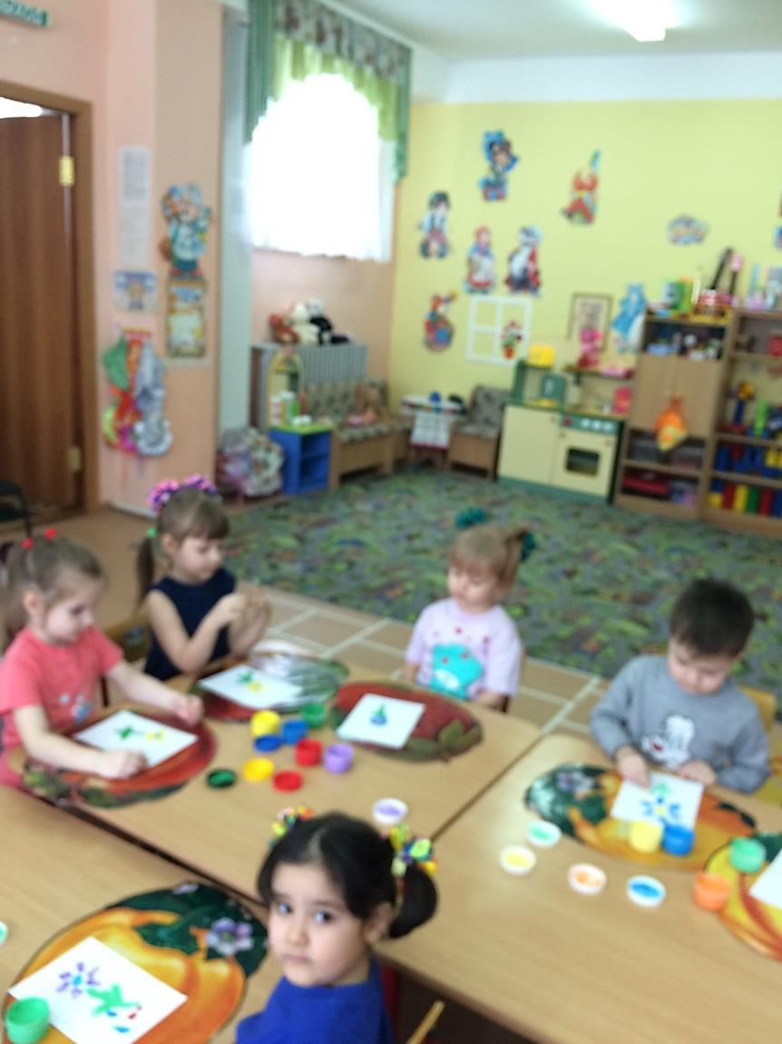
Обмакиваем пальчик в краску (цвет по выбору) и начинаем рисовать цветочки на стебельке.
Прикладываем пальчики по кругу, стараясь разместить отпечатки по кругу, над каждым стебельком – пальчиком.

Slide 6
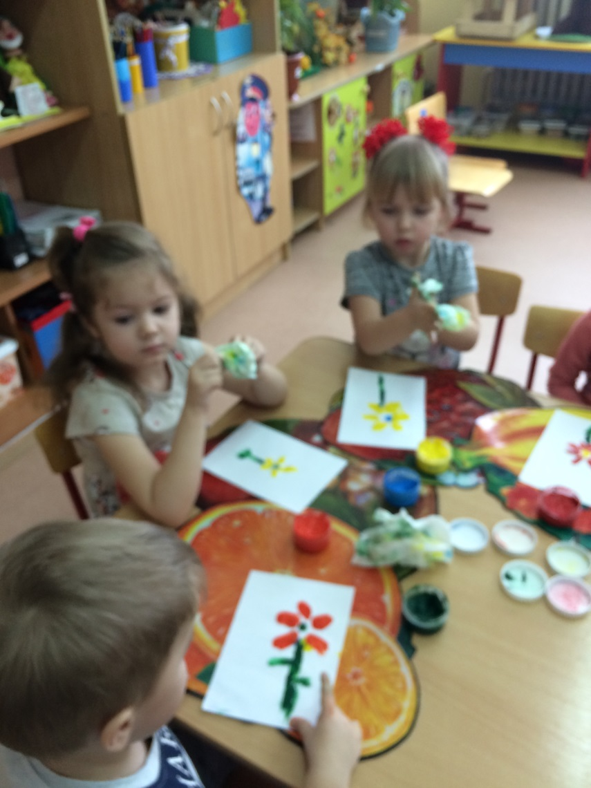
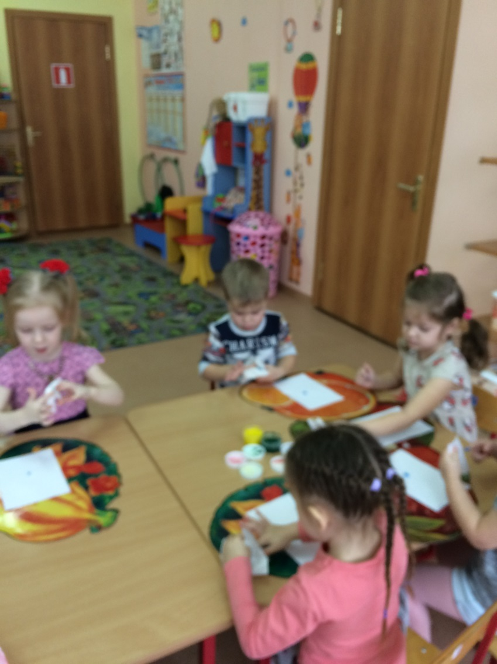
Когда заканчиваете рисовать, вытирайте ладошки салфетками.

Slide 7
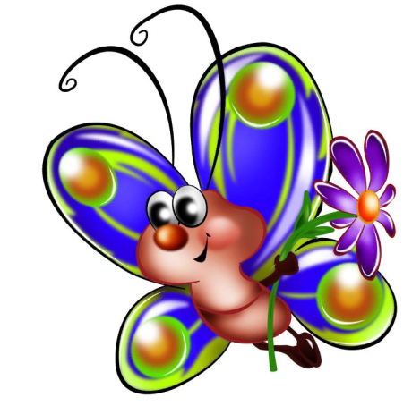
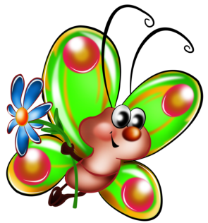
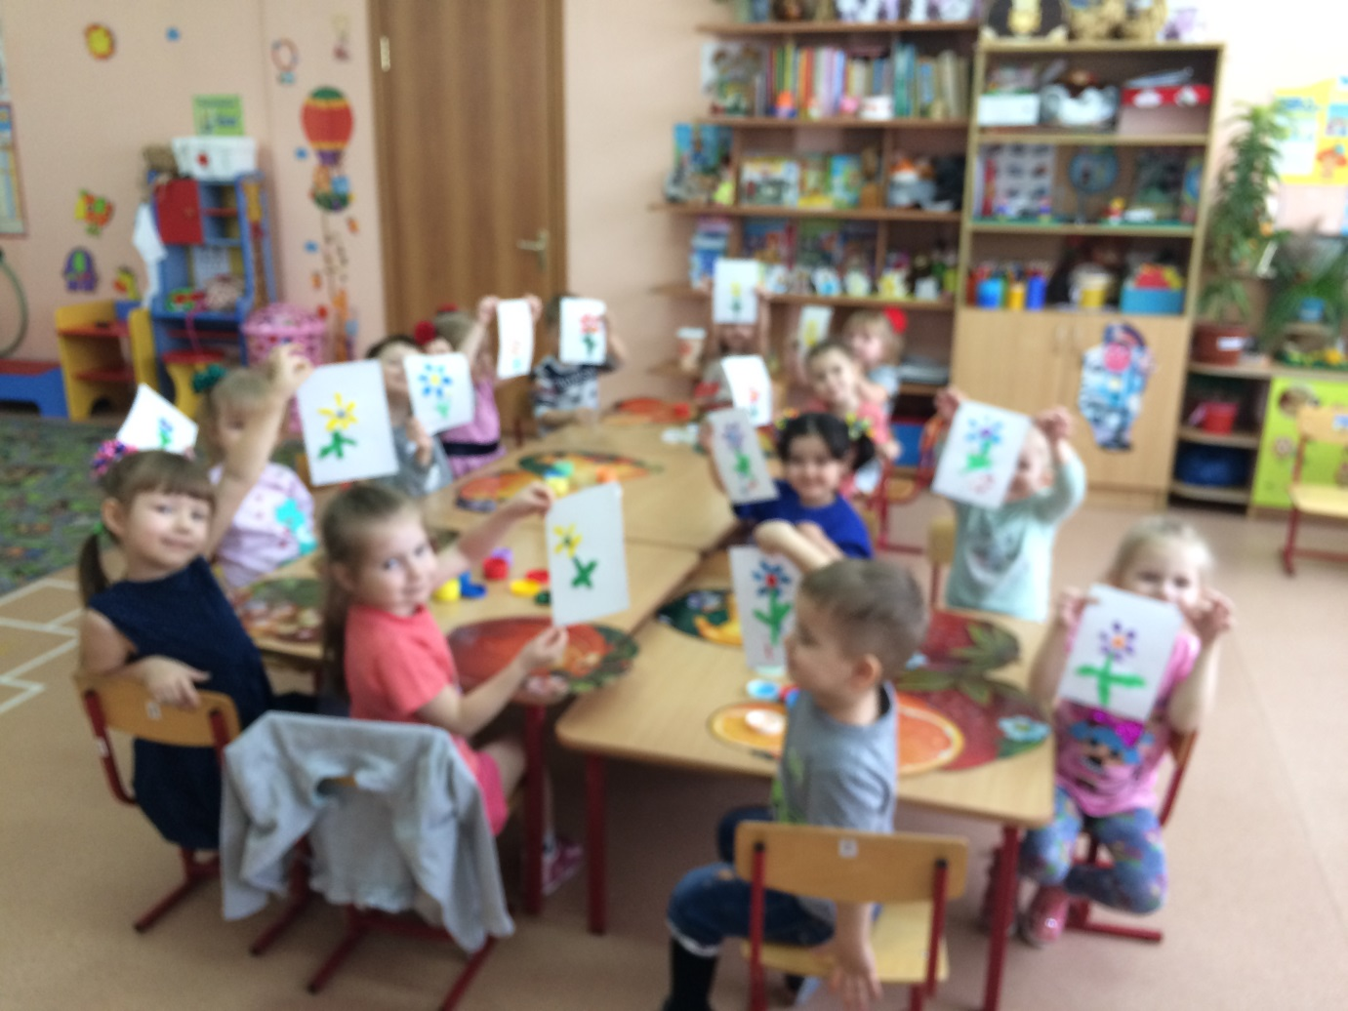
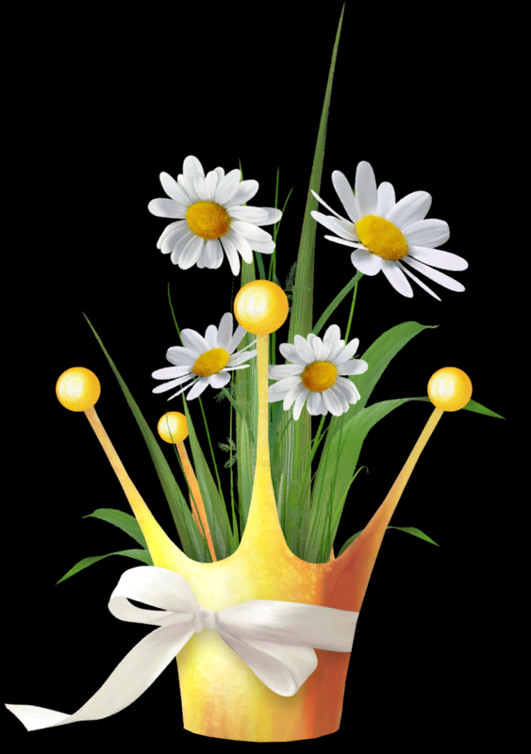
Ой, ребята, какой красивый цветок у нас получился, давайте полюбуемся им, наши мамы будут очень рады получить такой подарок и любоваться им.

